Slide 1
实习培训课-编程语言
Programming Languages
演讲人：刘亮

Slide 2
自我介绍
刘亮，从事IT行业14年。曾在高伟达、惠普等企业工作，现担任普惠互联公司-中交智慧工地项目技术主管，公司技术委员会成员。个人喜欢研究编程语言和数据库。

Slide 3
简述
计算机编程语言能够实现人与机器之间的交流和沟通，而计算机编程语言主要包括汇编语言、机器语言以及高级语言
二进制
运算符
对象
函数式

Slide 4
编程的意义
编程 是个动词，编程等于写代码，写代码为了什么? 为了让计算机干你想要干的事情，比如，你想跟别人远程聊天，于是写了个聊天软件，这个软件就是一堆代码的集合，这些代码是什么？这些代码是计算机能理解的语言。
计算机能理解的语言是什么呢？ 上学的时候，我们已经了解到，它只能理解2进制，0101010...，我们总不能人肉输一堆二进制给计算机(虽然最原始的计算机就是这么干的)让它工作吧，这样开发速度太慢了。所以最好的办法就是人输入简单的指令，计算机能把指令转成二进制进行执行

Slide 5
主要内容
第一部分
第二部分
第三部分
编程语言历史
主流编程语言
语言的未来

Slide 6
语言历史
了解编程语言的发展和历史

Slide 7
编程语言历史
织布机
拟定“算法”
1957年
1800年
1936年
雅卡尔设计出人类历史上首台可设计织布机
阿达·洛夫莱斯写的第一份“程序设计流程图”
提出著名的“图灵机”
全世界第一套高阶语言
高斯林发明了
面向对象的java
1996年
1842年
图灵机
FORTRAN
java

Slide 8
现代语言使用率
C#
Java
微软系的‘java’
使用率最高的面向对象语言
16%
5%
C
15%
操作系统核心语言
语言
C++
Python
兼具性能和面向对象的语言
增长最快的编程语言
9%
5%
2%
JavaScript
动态网页编程的首选

Slide 9
主流编程语言
简述现在流行的编程语言，和建议如何学好编程语言

Slide 10
主流编程语言
2%
9%
15%
16%
JS
Python
C
Java
网页端使用最广的语言
发展最快的编程语言
操作系统指定的编程语言
使用最广的编程语言
我该学什么？
面对众多的编程语言和不同的使用场景，该如何选择自己的语言。
还记得程序员之争吗？- “世界上最好的语言是PHP”

Slide 11
Java-使用最多的编程语言？
一次编写，到处运行
兼容性
性能好
面向对象
？
运行速度堪比C语言
强大的面向对象

Slide 12
C-性能的极致？
几乎所有的操作系统底层是C语言编写
性能好
代码量小
功能强
？
强大的内存控制
编译后运行软件很小，内存占用很少

Slide 13
Python的哲学？
Python是Java的1/5
同一个问题，用不同语言，代码量差距很多
人生苦短，我用Python
优雅
简单
明确
？
丰富的库
可扩展性（AI，嵌入式开发）

Slide 14
JavaScript-前端网页的霸主？
事先不需要编译，所见即所得
无处不在
易用
易学
？
无需严格的变量声明
大量的扩展库

Slide 15
困惑
学习其中一种语言？
有没有办法更好的学呢？
我需要学习一种语言来在工作中使用（找工作）
知识点太多了，怎么学啊
还是很困惑？
从何学起？
找准语言的特性（骨干）
每种语言看起来都不错，各有所长，在各自的领域使用都很广
万事开头难，总是说这也好，那也好。不如开始学起
整理和收集语言的特性，学习特性和主要功能

Slide 16
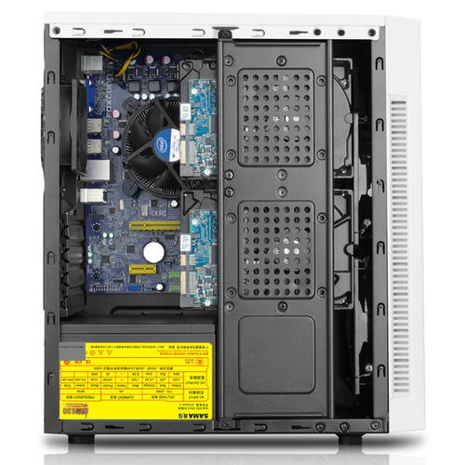
语言特性-就像电脑？
任何一种“语言”，都是各种“语言特性”的组合。打个比方吧，一个程序语言就像一台电脑。它的牌子可能叫“联想”，或者“IBM”，或者“Dell”，或者“苹果”。那么，你可以说苹果一定比 IBM 好吗？你不能。你得看看它里面装的是什么型号的处理器，有多少个核，主频多少，有多少 L1 cache，L2 cache……，有多少内存和硬盘，显示器分辨率有多大，显卡是什么 GPU，网卡速度，等等各种“配置”
1
CPU
2
内存
3
硬盘

Slide 17
语言特性（1）
1
变量定义
4
递归
变量如何定义的，是否需要提前声明？
递归方式
2
算数运算
5
静态类型系统
算数运算的编写方式，优先级顺序
可以更早的发现错误，性能更好。
动态类型，代码重用与编写速度更好
3
for循环，while循环语句
6
类型推导
循环的编写方法
一种延迟的类型检查（Type Checking）技术

Slide 18
语言特性（2）
7
lambda函数
10
指针算术
Lambda函数又称匿名函数，匿名函数就是没有名字的函数
指针其实也是一种变量，既然这样，那么指针应该和普通变量一样，可以进行算术运算
8
面向对象
11
goto语句
封装、继承、多态
也称为无条件转移，建议能不用则不用
9
垃圾回收
内存分配和回收都是由虚拟机在后台自动进行

Slide 19
语言的未来
我们需要继续学习和研究编程语言的特性和基础内容，成为一名语言学家*-*

Slide 20
语言的未来-编程思想的融合
函数式编程
面向过程编程
把运算过程尽量写成一系列嵌套的函数调用
将事物的运行过程拆分成步骤以Method的方式承载，根据业务逻辑从上到下写垒代码
语言的融合
面向对象编程
通过封装和继承来共享属性和行为来模拟现实世界

Slide 21






程序员的未来
打好基础
掌握一门语言的特性，也去积极学习其他热门语言
有效的沟通交流
积极沟通与交流能共同进步
推荐阅读
Java编程思想
代码之髓 编程语言核心概念

Slide 22
感谢各位
END

